Slide 1




Laporan Kejadian
Bencana Harian
Periode 3 Nov 2026, 07.00 sampai 4 Nov 2026, 07.00 WIB
Dipresentasikan oleh
Letnan Jenderal TNI Kristomei Sianturi, S.Sos., M.Si. (Han)
Kepala Badan Nasional Penanggulangan Bencana
Jakarta, 4 November 2026
© 2026 Badan Nasional Penanggulangan Bencana
Ketangguhan Bangsa dalam Menghadapi Bencana
Foto: DenY Krisbiyantoro, CC BY-SA 4.0, Wikimedia Commons

Slide 2









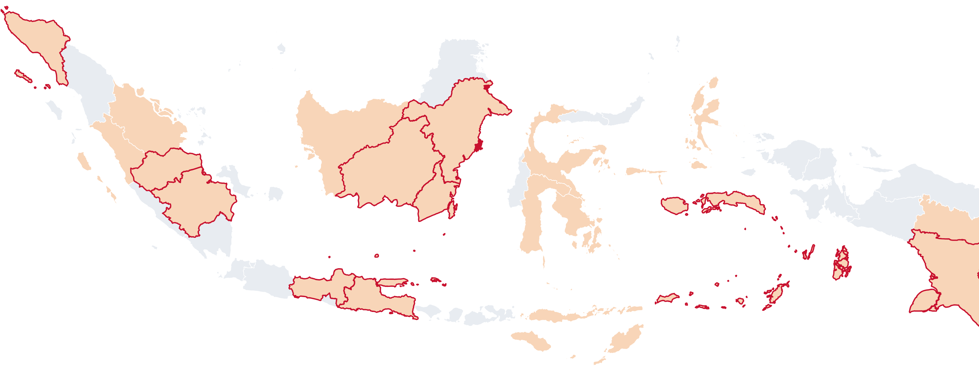














01 Ringkasan
02 Kejadian baru
03 Pengkinian
04 Status siaga
Laporan 3–4 November 2026: 27 kejadian menonjol di 19 provinsi, terdiri atas 16 karhutla, 2 kekeringan, dan 9 bencana lainnya
KEJADIAN BENCANA
PERLU PERHATIAN
34
27
16
2
9
10
laporan kejadian
kejadian menonjol
karhutla
kekeringan
bencana lainnya
kejadian perlu perhatian
!
STATUS PENANGANAN
3
Aceh
19%
81%
1
5 / 27
22 / 27
!
Maluku Utara
1
Riau
1
Kal. Timur
1
Kal. Barat
1
selesai
dalam penanganan
Sum. Barat
!
!
1
Sul. Tengah
1
Jambi
1
Kal. Tengah
BENCANA DALAM PENANGANAN (22)
!
!
!
Sum. Selatan
1
1
1
Maluku
!
Kalimantan Tengah
sisa
± 664
ha
Kal. Selatan
1
1
Sul. Tenggara
Papua Pegunungan
1
!
Papua Selatan
sisa
± 653
ha
!
Jambi
sisa
± 403
ha
Sul. Selatan
!
!
Karhutla lainnya, 10 provinsi
sisa
± 926
ha
!
Papua Selatan
1
Kekeringan, 2 kab/kota di 2 provinsi
25.611
KK
Jateng
1
!
!
Banjir, Aceh, Aceh Selatan
222
KK
1
1
3
Jatim
Banjir, Sumatera Barat, Solok
dalam pendataan
1
1
NTT
Banjir, Jawa Timur, Lumajang
1.417
KK
1
!
Cuaca ekstrem, 2 kab/kota di 2 prov.
44
KK
!
Jawa Timur, Malang
24
KK
karhutla
kekeringan
gempa bumi
banjir
cuaca ekstrem
tanah longsor
perlu perhatian
Nusa Tenggara Timur
17.707
KK
!
YANG AKAN DILAKUKAN BNPB
Pemadaman prioritas
Keselamatan warga
Air bersih
• Memperkuat pemadaman: Kalteng ±664 ha, Papsel ±653 ha
• Menambah pemadaman: Jambi naik 368 ha, Kaltim naik 216 ha
• Menyediakan masker dan ISPA: Palangka Raya (PM2.5 781,9)
• Melayani pengungsi: NTT ±27.148, Aceh Selatan ±196 jiwa
• Melanjutkan distribusi 157.900 liter untuk ±25.611 KK
• Memprioritaskan Blitar: ±19.836 KK terdampak
Sumber: Laporan Harian Dit. Koordalops BNPB, 3 Nov 2026 07.00 s.d. 4 Nov 2026 07.00 WIB; GIS BNPB, 3 Nov 2026
© 2026 Badan Nasional Penanggulangan Bencana
2

Slide 3




01 Ringkasan
02 Kejadian baru
03 Pengkinian
04 Status siaga
Kejadian baru: 3 dari 27 kejadian menonjol (2 cuaca ekstrem dan 1 karhutla)
Karhutla
1
Bencana lainnya
2
Cuaca ekstrem
LOKASI
TERBAKAR
FIRESPOT
SISA
2 kejadian
Jawa Tengah, Brebes
1 JAN–3 NOV
3 NOV
3 NOV
±33 KK
Dalam penanganan
Jawa Timur, Sumenep
Papua Pegunungan, Jayawijaya
± 5.963 ha
Api sudah padam
±11 KK
Dalam penanganan
KETERANGAN
selesai
dalam penanganan
Sumber: Laporan Harian Dit. Koordalops BNPB, 3 Nov 2026 07.00 s.d. 4 Nov 2026 07.00 WIB; GIS BNPB, 3 Nov 2026
© 2026 Badan Nasional Penanggulangan Bencana
3

Slide 4









01 Ringkasan
02 Kejadian baru
03 Pengkinian
04 Status siaga
Pengkinian kejadian sebelumnya: 15 karhutla, 2 kekeringan, dan 7 bencana lainnya
Karhutla
15
Kekeringan
2
LOKASI
LAPORAN PERTAMA
TERBAKAR
FIRESPOT
SISA
LOKASI
TERDAMPAK
BANTUAN AIR
1 JAN–3 NOV
3 NOV
3 NOV
TOTAL
25.611
KK
75.753
jiwa
157.900
liter
18
tangki
Kalimantan Tengah
17 Jan
± 694.906 ha
425
± 664 ha
hari ke-292
Klaten
Papua Selatan
28 Okt
± 304.206 ha
5.775
KK
19.588
jiwa
90.000
liter
18
tangki
hari ke-8
120
± 653 ha
15 Jun
Blitar
Jambi
27 Agu
± 36.362 ha
150
± 403 ha
19.836
KK
56.165
jiwa
67.900
liter
hari ke-70
24 Okt
Kalimantan Timur
3 Sep
± 129.533 ha
85
± 216 ha
Kalimantan Selatan
hari ke-63
± 106.252 ha
Bencana lainnya
7
15 Sep
37
± 112 ha
Maluku
hari ke-51
± 76.175 ha
30 Okt
69
± 106 ha
Gempa bumi
Banjir
Tanah longsor
selesai
dalam penanganan
Sumatera Selatan
hari ke-6
± 214.089 ha
8 Mei
60
± 105 ha
Nusa Tenggara Timur
hari ke-181
15 Agu
156 meninggal
±17.707 KK
Aceh, Aceh Barat
Sulawesi Tengah
31 Okt
± 47.650 ha
46
± 97 ha
1 Nov
Sungai Mas air sudah surut
hari ke-5
Aceh, Aceh Selatan
Maluku Utara
3 Nov
± 40.754 ha
28 Okt
±222 KK
12
± 87 ha
Aceh, Pidie Jaya
hari ke-2
3 Nov
Air sudah mulai surut
±4.795 KK
Sulawesi Tenggara
3 Nov
± 31.581 ha
Sumatera Barat, Solok
22
± 81 ha
24 Okt
hari ke-2
Jawa Timur, Lumajang
Nusa Tenggara Timur
Data satelit
± 58.919 ha
24
± 66 ha
2 Nov
Pemantauan wilayah terisolasi
±1.417 KK
Sulawesi Selatan
22 Okt
± 34.928 ha
Jawa Timur, Malang
hari ke-14
19
± 52 ha
1 Nov
Tanki penanganan
±24 KK
Kalimantan Barat
26 Jun
± 326.999 ha
4
± 4 ha
KETERANGAN
laporan pertama
Riau
hari ke-132
± 26.990 ha
21 Jan
Jawa Tengah, Batang
hari ke-288
± 148 ha
3 Nov
hari ke-2
Sumber: Laporan Harian Dit. Koordalops BNPB, 3 Nov 2026 07.00 s.d. 4 Nov 2026 07.00 WIB; GIS BNPB, 3 Nov 2026
© 2026 Badan Nasional Penanggulangan Bencana
4

Slide 5










01 Ringkasan
02 Kejadian baru
03 Pengkinian
04 Status siaga
Status siaga bencana: 3 gunung api berstatus Siaga, 23 Waspada, 43 Normal
Gunung api
3
0
Awas (IV)
3
Siaga (III)
23
Waspada (II)
43
Normal (I)
Gn. Anak Krakatau
Gn. Merapi
Gn. Semeru
2 Jul
Siaga
sebelum 2026
Siaga
sebelum 2026
Siaga
ZONA BAHAYA, JARAK DARI PUNCAK
ZONA BAHAYA, JARAK DARI PUNCAK
ZONA BAHAYA, JARAK DARI PUNCAK
15 km
U
15 km
U
3 km ke segala arah dari puncak
15 km
U
5 km ke segala arah dari puncak
10
10
Kec. Selo, Dukun, Srumbung, Kemalang, Pakem, Cangkringan, Cepogo, Musuk
10
Kec. Pronojiwo, Ampelgading, Poncokusumo, Pasrujambe, Candipuro
5
5 km ke segala arah dari puncak
5
5
Kec. Raja Basa
7 km ke arah selatan-barat daya
13 km ke arah tenggara
Kec. Turi, Cangkringan
Kec. Candipuro, Pronojiwo
ANCAMAN
ANCAMAN
ANCAMAN
Aliran lava
Lontaran batu pijar
Awan panas
Guguran lava
Awan panas
Guguran lava
Hujan abu
Erupsi sekunder
Lontaran material
Lahar
Lontaran batu pijar
Lahar
KAWASAN DIHINDARI
KAWASAN DIHINDARI
KAWASAN DIHINDARI
1 km dari pulau baru
Sektor selatan-barat daya dan tenggara
Sektor tenggara
Besuk Kobokan, Bang, Kembar, Sat
IMBAUAN
Sungai Boyong, Bedog, Krasak, Bebeng, Woro, Gendol
Larangan wisata dan pendakian
Abaikan isu tsunami
Ikuti arahan BPBD
KETERANGAN
ancaman
kawasan dihindari
imbauan
laporan pertama
Sumber: PVMBG Badan Geologi, 4 Nov 2026 06.00 WIB
© 2026 Badan Nasional Penanggulangan Bencana
5

Slide 6










Terima kasih
Letnan Jenderal TNI Kristomei Sianturi, S.Sos., M.Si. (Han)
Kepala Badan Nasional Penanggulangan Bencana
BADAN NASIONAL PENANGGULANGAN BENCANA
CALL CENTER
Graha BNPB, Jl. Pramuka Kav. 38, Jakarta Timur 13120
117
021 2982 7793
persuratan@bnpb.go.id
www.bnpb.go.id
Satu Data Bencana
@BNPB_Indonesia
@infoBencanaBNPB
BNPB Indonesia
@bnpbindonesia
© 2026 Badan Nasional Penanggulangan Bencana
Ketangguhan Bangsa dalam Menghadapi Bencana
Foto: DenY Krisbiyantoro, CC BY-SA 4.0, Wikimedia Commons

